Slide 1


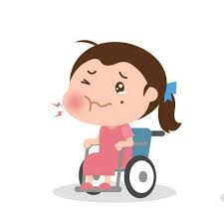


กองสวัสดิการสังคม องค์การบริหารส่วนตำบลดอน
ขอเชิญชวน
หน่วยงานเอกชน หน่วยงานราชการ หรือหน่วยงานอื่นๆ
จัดทำสิ่งอำนวยความสะดวกขั้นพื้นฐานสำหรับคนพิการ
หรือทุพพลภาพ
ในพื้นที่ของหน่วยงาน ดังนี้
- -มีทางเดินเท้า หรือบาทวิถี ไม่ลื่นและกว้างพอสำหรับรถนั่งคนพิการ
- มีบริการช่องทางด่วนสำหรับผู้ต้องการความช่วยเหลือเร่งด่วนเฉพาะ
- มีเครื่องหมายสัญลักษณ์ต่างๆ ที่ชัดเจนทั้งภายในและภายนอกอาคาร
รวมทั้งมีที่นั่งเพียงพอสำหรับคนพิการ
- มีทางลาด ราวจับ และบันไดที่มีความปลอดภัยสำหรับผู้พิการ
- มีที่จอดรถสำหรับผู้พิการ
- มีห้องน้ำสำหรับผู้พิการ

